Slide 1
Ferrequipos
ALQUILER DE EQUIPOS PARA CONSTRUCCION

Slide 2
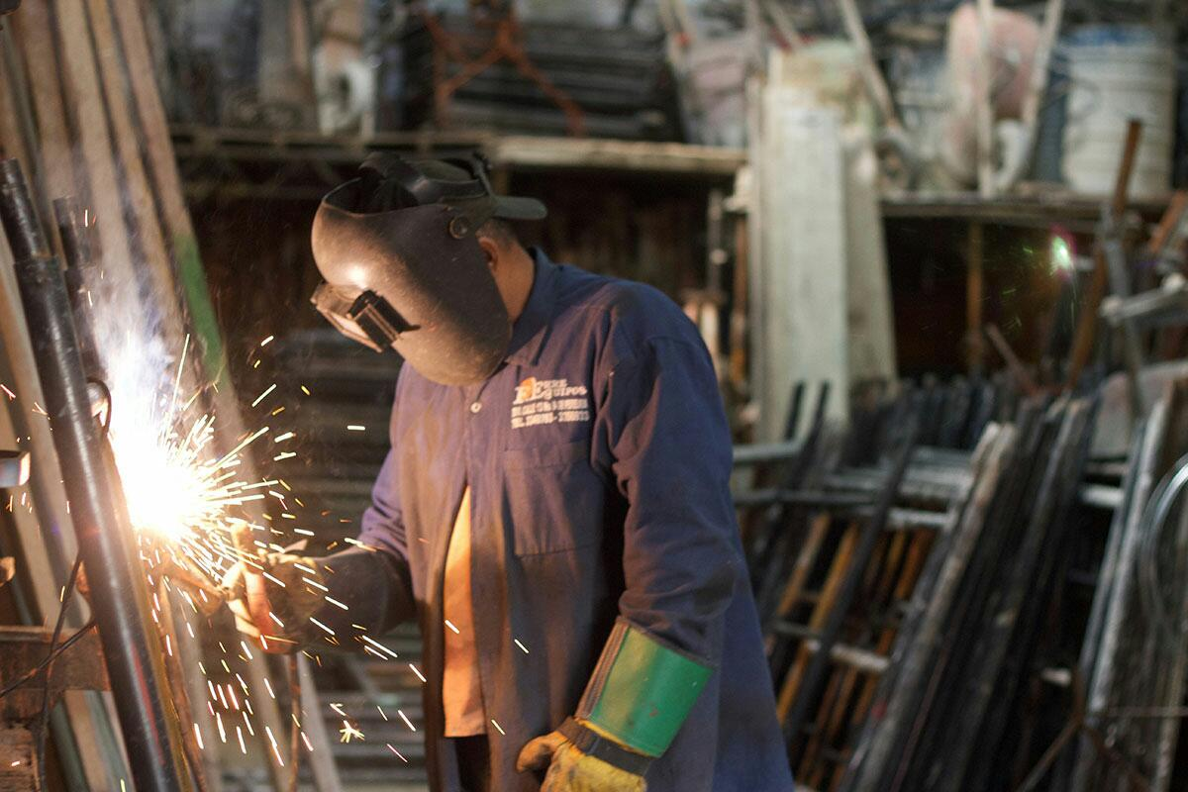
INFORMACION
FERREQUIPOS es un empresa familiar fundada el 30 de septiembre de 1977. Es pionera de alquiler de equipos para construcción en el departamento de Risaralda, va de la mano con el progreso de la región.

Slide 3
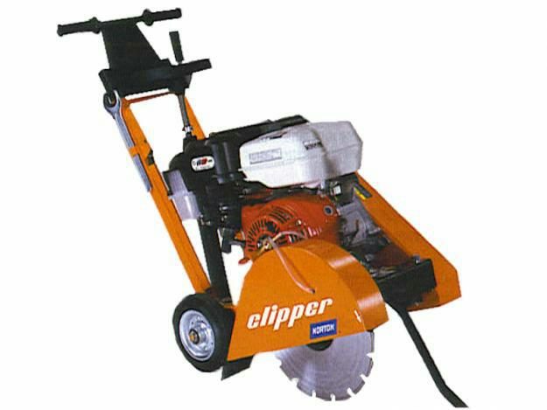
MAQUINAS DE ALQUILER
Taladro
Demoledor
Pulidoras
Compresores
Escaleras
Cortadoras de piso
Concretadoras
Tableros

Slide 4
HORARIOS
Lunes a Viernes: 6:00 a.m. – 12:00 p.m.
2:00 p.m. – 5:00 p.m.
Sabados: 8:00 a.m. – 2:00 p.m.

Slide 5
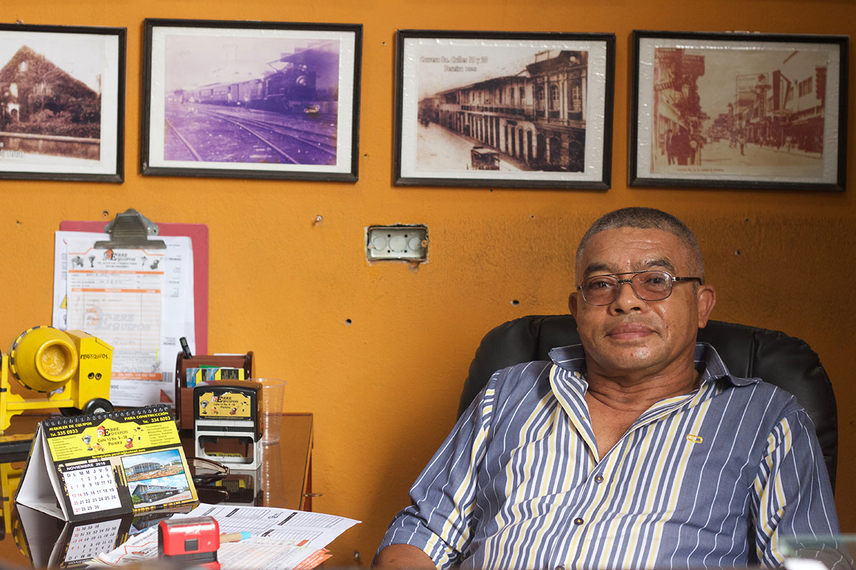
CONTACTO
Correo: Ferrequipos.pereira@hotmail.com
Celular: 3105031608
Direccion: Calle 13 #9 – 10
Telefono: 3356933 - 3348093

